Slide 1
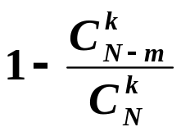




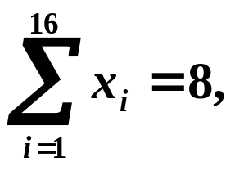

概率统计模拟题 02
一、填空题
1. N张奖券中含有m张有奖的，k个人购买，每人一张，其中至少有一人中奖的概率为 。
2. 设A,B为随机事件，且P(A)=0.6, P(A-B)=0.2，则
0.6
3. 设随机变量X~π(λ),若E(X)=2,则P{X≥1}=
4. 设随机变量X,Y相互独立,D(X)=1,D(Y)=4,则D(X-4Y)=
5. 设测量零件的长度产生的误差 ,今随机测量16个零件，得 则μ 的置信度为0.95的置信区间为
附表 z_{0.05}=1.65, z_{0.025}=1.96,t_{0.05}(15)=1.753, t_{0.025}(15)=2.131

Slide 2


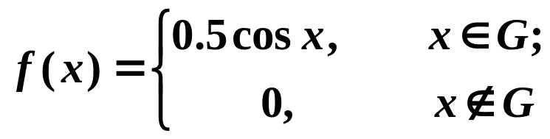
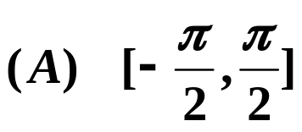
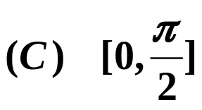
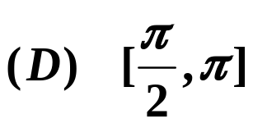

二、选择题
1.设A,BC为任意事件, 则以下不正确的是（ B ）
(A) (A-B)∪B=A ∪B (B) (A∪B)-A=B
2. 设 是某随机变量的概率密度，则区间G是（ A ）
3.设随机变量X和Y不相关,则下列结论中正确的是(B )
(A) X与Y独立； (B) D(X-Y)= D(X)+D(Y) ；
(C) D(X-Y)= D(X)-D(Y) ； (D) D(XY)= D(X)D(Y) 。

Slide 3

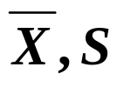
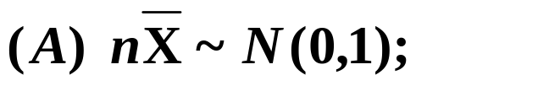
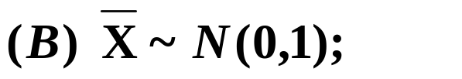
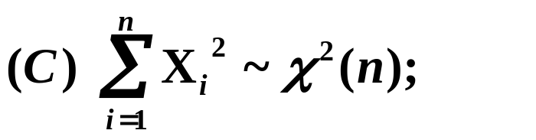
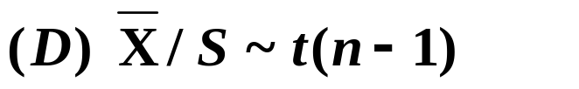


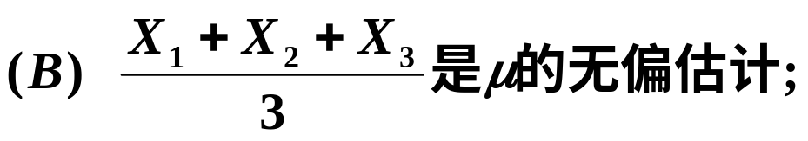

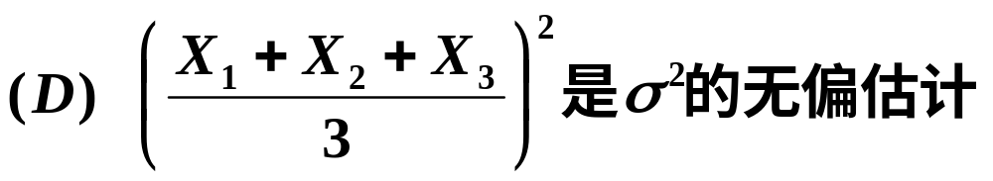
4.设 是来自总体X∼N(0,1)的样本, 分别为
样本的均值和标准差，则有 （ C ）
5.设 是来自总体X的样本,
则有 （ B ）

Slide 4
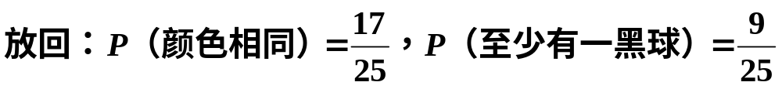


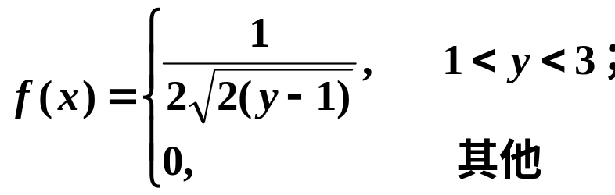
三、解答题
1.一袋中装有8个红球和2个黑球，每次从中取1个球，连续取
两次，分放回和不放回两种情况，求
(1) 取出的两个球颜色相同的概率；
(2) 至少有一个黑球的概率。
2. 有10盒种子，其中一盒发芽率为90%，6盒发芽率为60%，3盒发芽率为20%。随机选取其中1盒，从中取出1粒种子，
（1） 该种子能发芽的概率为多少？
（2） 若该种子能发芽,求它来自发芽率最高的那盒的概率.
0.51
3. 已知随机变量X服从区间(0,1)上的均匀分布，求
的概率密度函数.

Slide 5
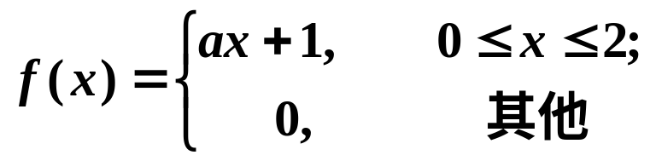

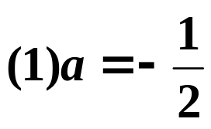
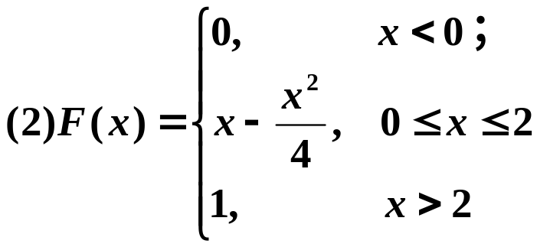
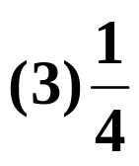
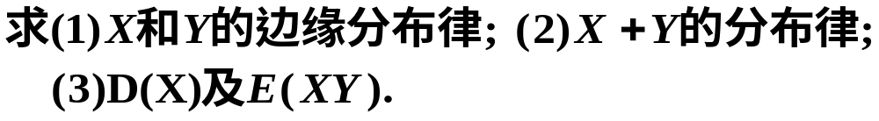
四、设随机变量X的概率密度为
求(1)常数a; (2)求X的分布函数; (3)
X/Y | -1 | 1 | 2
-1 | 0.1 | 0.2 | 0.3
2 | 0.2 | 0.1 | 0.1
D(X)=2.16
E(XY)=-0.5

Slide 6
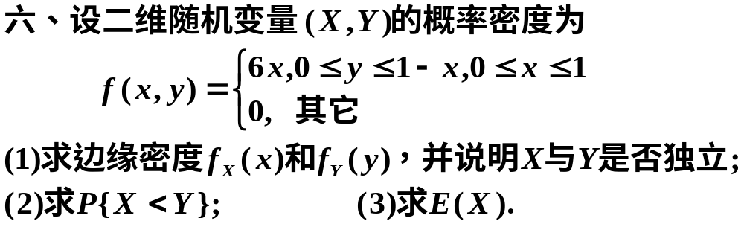


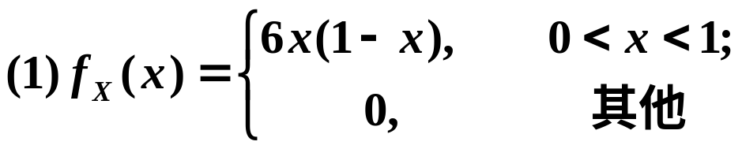
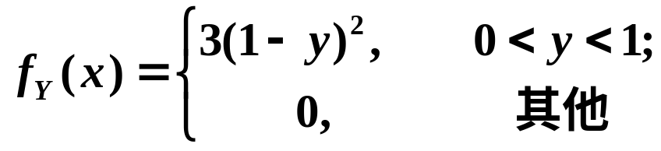
X -1 2
p 0.6 0.4
Y -1 1 2
p 0.3 0.3 0.4
(1)分布律
(2)X+Y的分布律
X+Y -2 0 1 3 4
p 0.1 0.2 0.5 0.1 0.1
不独立

Slide 7
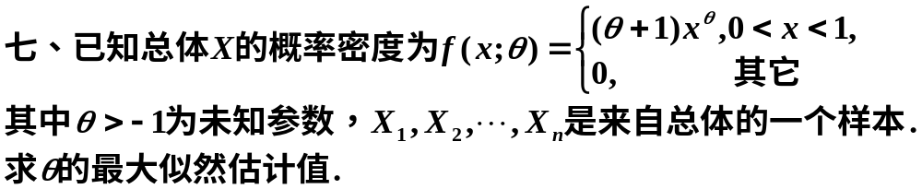
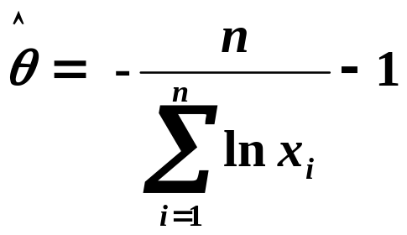
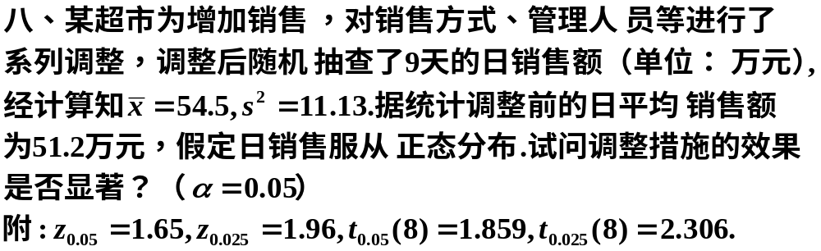
T=2.968落在拒绝域内,故拒绝原假设,认为调整效果显著.

